Slide 1

CIRCUITO EULERIANO
ING. MARIO LÓPEZ

Slide 2

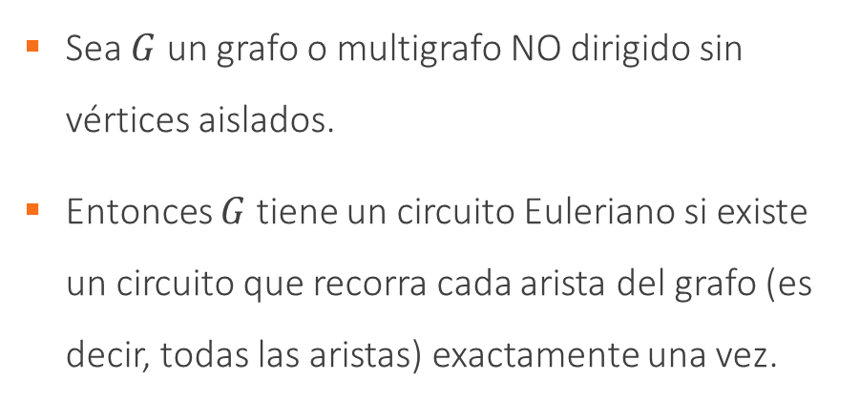

CIRCUITO EULERIANO
Sea $G$ un grafo o multigrafo NO dirigido sin vértices aislados.
Entonces $G$ tiene un circuito Euleriano si existe un circuito que recorra cada arista del grafo (es decir, todas las aristas) exactamente una vez.
RECORRIDO EULERIANO
Recorrido abierto $x−y$ en $G$ que recorre cada arista del grafo (es decir, todas las aristas) exactamente una vez.

Slide 3

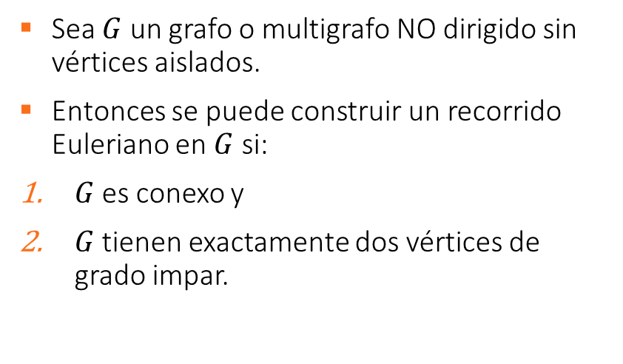
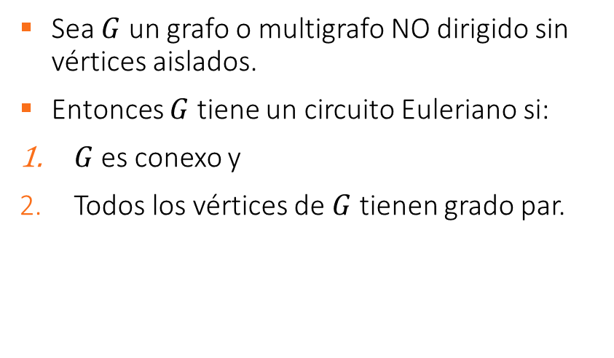
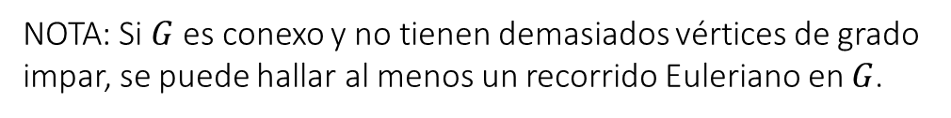
Teorema para circuitos Eulerianos
TEOREMA 1
COROLARIO
Sea $G$ un grafo o multigrafo NO dirigido sin vértices aislados.
Entonces $G$ tiene un circuito Euleriano si:
$G$ es conexo y
Todos los vértices de $G$ tienen grado par.
Sea $G$ un grafo o multigrafo NO dirigido sin vértices aislados.
Entonces se puede construir un recorrido Euleriano en $G$ si:
$G$ es conexo y
$G$ tienen exactamente dos vértices de grado impar.
NOTA: Si$G$ es conexo y no tienen demasiados vértices de grado impar, se puede hallar al menos un recorrido Euleriano en $G$.

Slide 4








Ejemplo 1
Solución al problema de los siete puentes de Königsberg.
$$a$$
Zona 1
$$grado\left(a\right)=3$$
$$d$$
$$grado\left(b\right)=5$$
Zona 3
Zona 4
$$b$$
$$grado\left(c\right)=3$$
Zona 2
$$grado\left(d\right)=3$$
Figura No. 1
$$c$$
Como hay 4 vértices de grado impar no existe un circuito Euleriano.
Por lo tanto No hay solución al problema de los siete puentes de Königsberg.

Slide 5
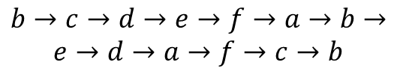






Ejemplo 2
Dado el grafo de la figura No. 2
Determinar un circuito Euleriano (si existe) y
Determinar un recorrido Euleriano (si existe).
Sí hay circuito Euleriano pues el grado de todos los vértices es par.
$$a$$
6
$$b$$
10
12
5
1
7
11
$$b→c→d→e→f→a→b→$$
$$e→d→a→f→c→b$$
$$f$$
$$c$$
4
9
2
$$e$$
$$d$$
3
8
Figura No. 2
Forma gráfica de un circuito Euleriano

Slide 6



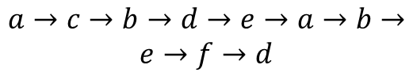


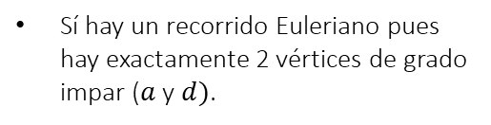


Ejemplo 3
Dado el grafo de la figura No. 3
Determinar un circuito Euleriano (si existe) y
Determinar un recorrido Euleriano (si existe).
No hay circuito Euleriano pues los vértices $a$ y $d$ son de grado impar
Sí hay un recorrido Euleriano pues hay exactamente 2 vértices de grado impar ($a$ y $d)$.
5
$$e$$
8
$$a$$
1
6
7
$$a→c→b→d→e→a→b→$$
$$e→f→d$$
$$b$$
4
$$f$$
$$d$$
2
$$c$$
9
3
Figura No. 3
Forma gráfica de un recorrido Euleriano.

Slide 7
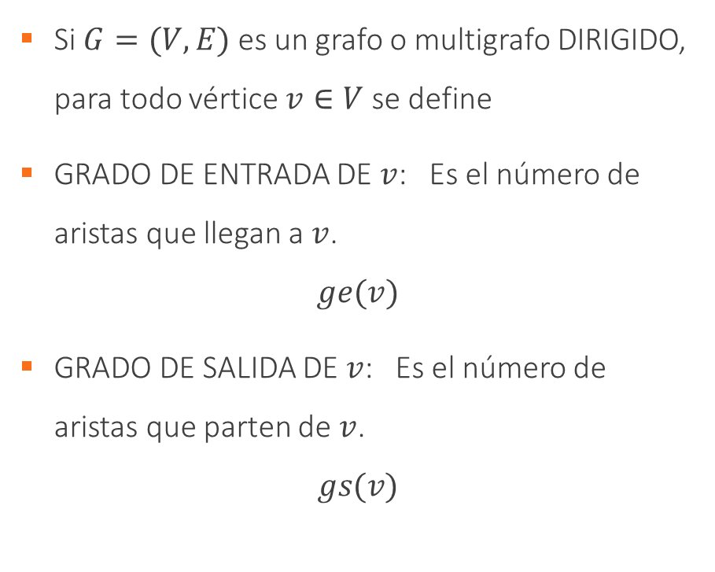
GRADO DE UN VÉRTICE EN GRAFOS DIRIGIDOS
Si $G=(V,E)$ es un grafo o multigrafo DIRIGIDO, para todo vértice $v∈V$ se define
GRADO DE ENTRADA DE $v$: Es el número de aristas que llegan a $v$.
$$ge(v)$$
GRADO DE SALIDA DE $v$: Es el número de aristas que parten de $v$.
$$gs(v)$$

Slide 8
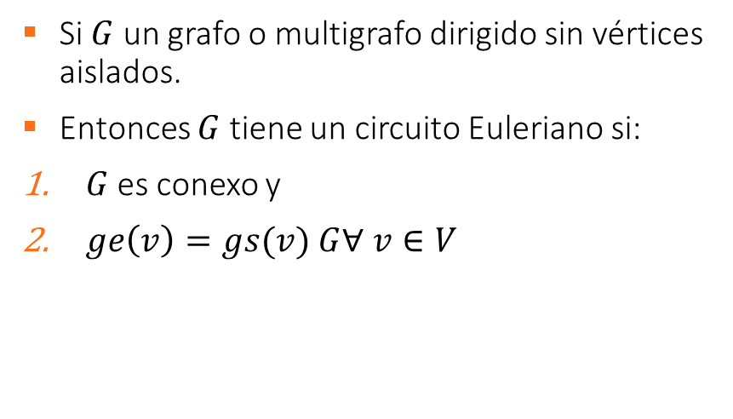
Teorema para circuitos Eulerianos en grafos dirigidos
TEOREMA 2
Si $G$ un grafo o multigrafo dirigido sin vértices aislados.
Entonces $G$ tiene un circuito Euleriano si:
$G$ es conexo y
$ge\left(v\right)=gs(v)$ $G∀ v∈V$

